Slide 1
第4章
SQL数据查询

Slide 2
SQL查询功能汇览
查询基本结构
select子句
from子句
where子句
重复行的处理
更名运算
行显示顺序
字符串操作
全文检索
关系的连接
分组和聚集函数
空值
嵌套子查询
集合操作

Slide 3

查询基本结构
$select A_{1},$ $A_{2},…,A_{n}$
$from { r}_{1},r_{2},…,r_{m}$
$where P$
$$⟺$$
$\prod_{A_{1},A_{2},…,A_{n}}{(σ_{P}\left(r_{1}{×r}_{2}×,…,{×r}_{m})\right)}$

Slide 4

锱铢必较：SQL返回结果是多集
VS
PK
KO
select R.A
from R
where R.B < 10
select R.A
from R, S
where R.B < 10
R | A | B
 | 1 | 2
 | 1 | 3
S | C | D
 | 3 | 4
 | 1 | 3
select R1.*
from R R1, R R2, R R3, R R4, R R5
快速生成测试数据

Slide 5
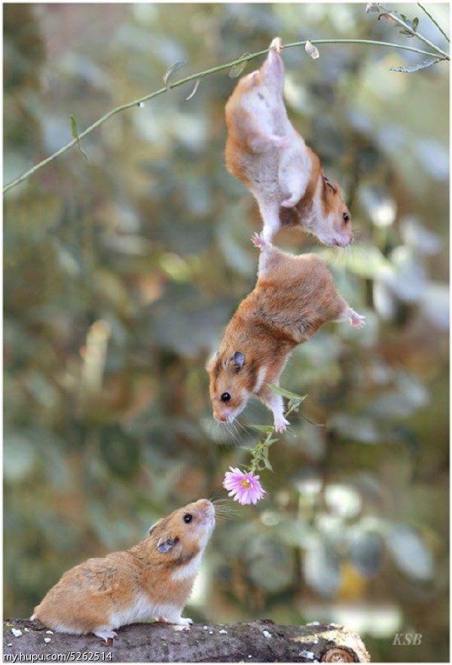
select子句中的目标列形式
可以为列名，* ，算术表达式，聚集函数
“*”：表示“所有的属性”
给出所有学生的所有信息
select *
from S
带+，−， ∗， /的算术表达式
给出所有学生的姓名及出生日期
select SNAME，2016- AGE
from S
*对性能的影响

Slide 6
将多个列组合为一个目标列
给出每个老师信息的自然语言描述
select pname + ’老师的工资是’ + salary +
’,年龄是’ + age + ’, 职称是’ + title
from professor
输出行的形式类似：
“李明老师的工资是1500, 年龄是45, 职称是教授”

Slide 7
from子句
from子句列出查询的对象表
示例：找出选修课程的学生姓名、课程名、成绩
select SNAME , CNAME, GRADE
from S , C, SC
where S.S# = SC.S#
and C.C# = SC.C#

Slide 8
where子句
比较运算符：<、< =、>、>=、=、 < >
逻辑运算符：and，or，not
等价表达
功能与效能

Slide 9

重复行的处理
SQL缺省为保留重复行，也可用关键字all显式指明。若要去掉重复行，可用关键字distinct指明
示例：找出所有选修课程的学生
select distinct S#
from SC
$$\prod_{A}{\left(R\right)=(select A from R ?})$$
优化小窍门：
只在必要时使用distinct

Slide 10
输出显示顺序
命令
order by 列名 [asc | desc]
示例：按年龄升序列出学生信息，相同年龄学生按姓名降序排列
select *
from S
order by AGE asc，SNAME desc

Slide 11
更名运算
old_name as new_name
为关系和属性重新命名，可出现在select和from子句中
注：as可选

Slide 12
属性更名
示例：给出所有学生的姓名、性别、出生日期，并按出生日期升序排列
select SNAME ‘姓名’, SEX ‘性别’,
2016 - AGE ‘出生日期’
from S
order by 出生日期
（或者order by 3)

Slide 13
关系更名
示例：找出比s1学生选修c1课程成绩高的学生号
select S2.S#
from SC as S1，SC as S2
where S1.S# = ‘s1’
and S1.C# = ‘c1’
and S2.C# = ‘c1’
and S1.GRADE < S2.GRADE

Slide 14
关系更名
示例：找出工资比所在系主任工资高的老师姓名及工资
PROF
P# | D# | SAL
P1 | D1 | 800
P2 | D1 | 700
DEPT
D# | DEAN
D1 | P2
select P1.PNAME，P1.SAL
from PROF P1，PROF P2，DEPT
where P1.D# = DEPT.D#
and DEPT.DEAN = P2.P#
and P1.SAL > P2.SAL

Slide 15
字符串操作
列名 [not] like ‘字符串’
匹配规则
‘%’ ：匹配零个或多个字符
‘＿’：匹配任意单个字符
[ ]：任何在指定范围内的字符
[a-f]，[abcdef]
[^]：任何不在指定范围内的字符
[^ a-f]，[^ abcdef]

Slide 16
Like中的转义字符
用escape定义转义字符，以去掉特殊字符的特定含义，使其被作为普通字符看待
如escape ‘ \ ‘，定义 \ 作为转义字符，则可用\%去匹配%，用\＿去匹配＿
思考：用什么去匹配\ ？
‘ %a_bx ’
select * from tt
where c1 like ‘x%%xx' escape ‘x'

Slide 17
字符串操作示例
列出姓名以“张”打头的教师的所有信息
select *
from PROF
where PNAME like ‘张% ‘
列出名称中含有3个以上字符，且倒数第三个是d，倒数第二个是_的课程
select *
from C
where CNAME LIKE ‘%_d\ _ _ ‘ escape ‘ \ ‘

Slide 18
捉衿见肘的like
在CNAME上建有索引CNAME_idx，观察下面查询的执行计划，看谁用到了该索引。
A. select * from C where CNAME like '%d'
B. select * from C where CNAME like 'd%'
小巫见大巫的Like
全文索引 正则表达式

Slide 19
正则表达式（Regular Expression）
记录文本规则的代码；用来描述或者匹配一系列符合某个句法规则的字符串的单个字符串
简单示例
zo* 匹配“z”和“zoo”
zo+与“zo”和“zoo”匹配，但与“z”不匹配
o{2}与“fol” ,” foool” 不匹配，但与“fool” 匹配
o{2,}不匹配”fol” ，匹配”fool”,”foooooool”
z|food 匹配”z”或”food”
(z|f)ood 匹配“zood”或”food”

Slide 20
常见正则表达式
用户名：
/^[a-z0-9_-]{3,16}$/
密码：
/^[a-z0-9_-]{6,18}$/
电子邮箱：
/^([a-z0-9_\.-]+)@([\da-z\.-]+)\.([a-z\.]{2,6})$/
IP 地址：
/^(?:(?:25[0-5]|2[0-4][0-9]|[01]?[0-9][0-9]?)\.){3}(?:25[0-5]|2[0-4][0-9]|[01]?[0-9][0-9]?)$/
HTML 标签：
/^<([a-z]+)([^<]+)*(?:>(.*)<\/\1>|\s+\/>)$/

Slide 21
用check约束表达正则表达式
create table IP_Address( ip char(15) primary key)
alter table IP_Address add constraint CHK_IP_Valid check(
ip like '_%._%._%._%‘
and ip not like '%.%.%.%.%'
and ip not like '%[^0-9.]%'
and ip not like '%[0-9][0-9][0-9][0-9]%'
and ip not like '%[3-9][0-9][0-9]%'
and ip not like '%2[6-9][0-9]%'
and ip not like '%25[6-9]%'
)

Slide 22
正则表达式：Oracle
函数名 | 说明
REGEXP_LIKE | 类似于 LIKE 运算符，但执行正则表达式匹配而不是简单的模式匹配
REGEXP_INSTR | 在给定字符串中搜索某个正则表达式模式，并返回匹配项的位置
REGEXP_REPLACE | 搜索某个正则表达式模式并使用替换字符串替换它
REGEXP_SUBSTR | 在给定字符串中搜索某个正则表达式模式并返回匹配的子字符串
家族的第一人在树上被吊死，
最后一人则被蚂蚁吃掉

Slide 23
正则表达式：Oracle
ALTER TABLE students
ADD CONSTRAINT stud_ssn_ck
CHECK (REGEXP_LIKE(ssn,
'^([[:digit:]]{3}-[[:digit:]]{2}-[[:digit:]]{4}|[[:digit:]]{9})$'))
标准SQL：similar to

Slide 24
全文检索
dialogue
Are you kidding? No, I’m serious.
你是凯丁吗？不，我是史瑞斯。
You can you up No can No BB
create index idx1 on film(dialogus)
select * from film where dialogue like ‘%serious%’

Slide 25
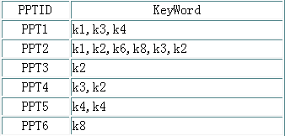
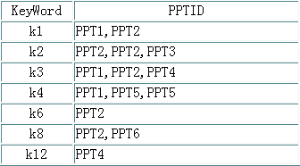
全文检索
正文
倒排索引

Slide 26
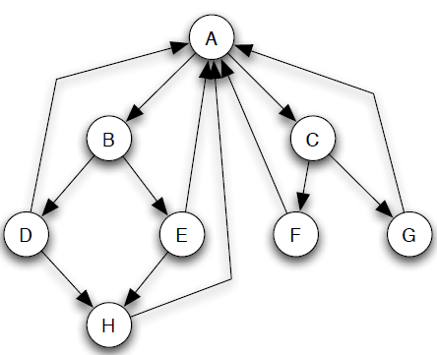
PageRank
step | A | B | C | D | E | F | G | H
1 | 1/2 | 1/16 | 1/16 | 1/16 | 1/16 | 1/16 | 1/16 | 1/8
2 | 5/16 | 1/4 | 1/4 | 1/32 | 1/32 | 1/32 | 1/32 | 1/16

Slide 27
创建全文检索的示例
doc(doc_id, title, author, abstract, content)
create unique clustered index doc_idx
on doc(doc_id)
create fulltext catalog doc_fulltext_ catalog
create fulltext index on
doc (title, author, abstract, content)
key index doc_idx
on doc_fulltext_catalog

Slide 28
全文检索的查询示例
select *
from doc
where contains (author, 'Jim Gray and Jeff Ullman')
select *
from doc
where contains (*, 'database and not dataspace')
数据库查询和信息检索的区别

Slide 29
关系的连接类型
连接类型 | 连接条件
inner join left outer join right outer join full outer join | on <谓词>
(R cross join S) as T
两个关系的笛卡儿积

Slide 30
关系的连接类型
列出所有老师的教工号、姓名、工资、所教课程号
select P#，PNAME，SAL，C#
from (PROF left outer join PC on PROF.P#=PC.P#)
select P#，PNAME，SAL，C#
from PROF, PC
where PROF.P# = PC.P#
union
select P#，PNAME，SAL，null
from PROF
where P# not in (select P# from PC)

Slide 31
空值的定义
No cat has 12 tails
A cat has one more tail than no cat
Therefore, a cat has 13 tails
C.J Date：
null是标识，不是值 。包含null违反了关系定义
Codd提出了两类null
A-Mark null：未知的，墨镜人眼睛的颜色
T-Mark null：不适用的，汽车眼睛的颜色

Slide 32
俄底修斯：我叫nobody
SNO | CITY
S1 | London
PNO | CITY
P1
Get SNO-PNO pairs where either the supplier and part cities are different or the part city isn’t Paris (or both)
select S.SNO , P.PNO
from S , P
where S.CITY <> P.CITY
or P.CITY <> ’ Paris ’

Slide 33
空值测试
is [not] null
测试指定列的值是否为空值
注意事项
除is [not] null之外，空值不满足任何查找条件
如果null参与算术运算，则该算术表达式的值为null
如果null参与比较运算，则结果可视为unknown
表中存在两行(1, 2, null), (1, 2, null)，select distinct * ?

Slide 34
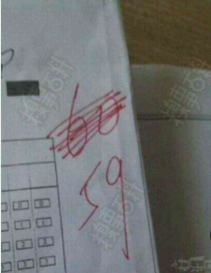
佚名：吃霸王餐的Raven Felix Null
示例：找出成绩值为空的学生号
select S#
from SC
where GRADE is null
不可写为where GRADE = null
create table NULL_TB( col char(10))
insert into NULL_TB values(null)
insert into NULL_TB values('null')
select * from NULL_TB where col = ''
select * from NULL_TB where col = 'null'
select * from NULL_TB where col is null

Slide 35
空值处理函数
isnull (check_expression, replacement_value)
如果check_expression值为空,则返回replacement_value, 否则返回check_expression
select S#, C#, isnull ( GRADE, 0 )
from SC

Slide 36
空值的排序处理
缺省情况下空值是最后输出的。当指定order by时，降序情况下首先输出空值，升序情况下最后输出空值
示例：首先由小到大输出非空sal，然后是空值sal
select pname, sal
from prof
order by 2
首先输出空值sal，然后由大到小输出非空sal
select pname, sal
from prof
order by 2 desc

Slide 37
空值的排序处理
首先输出空值sal，然后由小到大输出非空sal
select pname, sal
from (select pname, sal,
case when sal is null
then 0 else 1 as is_null
from prof) temp_faculty
order by is_null, sal
pname | sal | is_null
bob | 1000 | 1
tom | null | 0
cat | 1200 | 1

Slide 38
聚集函数
将一列中所有的值聚集为单个值
平均值：avg
最小值：min
最大值：max
总和：sum
记数：count

Slide 39
火眼金睛之一
select S#
from SC
where GRADE = max( GRADE )
select S#
from SC
where GRADE =
(select max( GRADE )
from SC)

Slide 40
火眼金睛之一
count（*）VS count（列名）
S# | C# | G
s1 | c1 | 80
s1 | c2 | 90
s1 | c3 | 95
s2 | c1 | 85
s2 | c2 | null
s3 | c2 | null
select count(G)
from SC
4
select count(*)
from SC
6

Slide 41
分组
group by 列名 [having 条件表达式]
group by将表中的元组按指定列上值相等的原则分组，然后在每一分组上使用聚集函数，得到单一值
having则对分组进行选择，只将聚集函数作用到满足条件的分组上

Slide 42

分组
列出每个学生的平均成绩
列出每门课程的平均成绩
S# | C# | G
s1 | c1 | 84
s1 | c2 | 90
s1 | c3 | 96
s2 | c1 | 80
s2 | c2 | 90
s3 | c2 | 96
s3 | c3 | 88
S# | C# | G
s1 | c1 | 84
s1 | c2 | 90
s1 | c3 | 96
s2 | c1 | 80
s2 | c2 | 90
s3 | c2 | 96
s3 | c3 | 88
{
90
90
{
92
85
92
92
{
group by S#
group by C#

Slide 43
火眼金睛之二
R(A, B, C)
select A from R group by B
select A, B from R group by A
select A, C from R group by A, B
select A from R group by A, C
select A from R group by A
select * from R group by A, B
A | B
1 | 2
1 | 3
group by A
A | B
1 | 2，3
纲举目张：目标列必须是分组属性

Slide 44

分组查询中各子句的顺序
列出每一年龄组中男学生（超过50人）的人数
select AGE，count(S#)
from S
where SEX = ‘M’
group by AGE
having count(*) > 50

Slide 45
从group by到cube

Slide 46
所有可能的分析需求
每种车型：Group by model
每个年份：Group by year
每种颜色：Group by color
每个年份、每种车型：Group by model, year
每个年份、每种颜色：Group by color, year
每种颜色、每种车型：Group by model, color
n个属性的所有group by
共有2^{n}个

Slide 47
cube
CUBE

Slide 48
cube
select Model, Year, Color, sum(Sales)
from car_sales
groupby Model, Year, Color with cube
总行数= (model个数+1) * (year个数+1) * (color个数+1)
= (2 + 1) * (3 + 1) * (3 + 1) = 48

Slide 49
All非天定，如何区分本生null与派生null？
select ‘Totle Sold‘ = sum(sales),
case when(grouping(model) =1) then ‘ALL’
else isnull(model, ’???? ’)
end model ,
case when(grouping(year) =1 ) then ‘ALL’
else isnull(year, ’???? ’)
end year ,
case when(grouping(color) =1) then ‘ALL’
else isnull(color, ’???? ’)
end color
from my_cube
group by model, theyear, color with cube
grouping是一个聚合函数,它产生一个附加的列，当用cube或rollup运算符添加行时，附加的列输出值为1，否则为0

Slide 50
rollup
groupby Model, Year, Color with rollup
1990
Red
Chevy
1991
Blue
1992
White
ALL
1990
Ford
1991
1992

Slide 51
分组属性集
select model, year, null as color, sum( sales)
from car_sales
group by model, year
union all
select model, null as year, color, sum(sales)
from car_sales
group by model, color
union all
select null as model, year, color, sum(sales)
from car_sales
group by year, color
union all
select null as model, null as year, null as color, sum(sales)
from car_sales
繁琐低效

Slide 52
分组属性集
group by grouping sets
( (分组属性集1), (分组属性集2), …….(分组属性集n) )
select model, year, color, sum( sales)
from car_sales
group by grouping sets
(
(model, theyear),
(model, color),
(theyear, color),
()
)

Slide 53
分组属性集
借助grouping_id()函数，可以标示每一行到底和哪个group by相关联，这是通过为不同的分组分配不同的整数来做到的
例如grouping_id(A, B, C, D)
分组(A, B, C, D)的标识为8*0+4*0+2*0+1*0＝0
分组(A, B, C)的标识为8*0+4*0+2*0+1*1＝1
分组(A, B)的标识为8*0+4*0+2*1+1*1＝3
分组(A, C)的标识为8*0+4*1+2*0+1*1＝5
分组(C)的标识为8*1+4*1+2*0+1*1＝13

Slide 54
嵌套子查询
集合成员资格（in子查询）
集合之间的比较（some/all子查询）
集合基数的测试（exists子查询）
测试集合是否为空

Slide 55
in 子查询
表达式 [not] in （子查询）
判断表达式的值是否在子查询的结果中
示例：列出张军和王红同学的所有信息
select *
from S
where SNAME in
(‘张军’, ’王红’)

Slide 56
in 子查询
示例：选修了c1号课程的学生的姓名
select SNAME
from S, SC
where S.S# = SC.S#
and C# = c1)
select SNAME
from S
where S# in
(select S#
from SC
where C# = c1)
问题1：等价否？
问题2：谁更有效？

Slide 57
some/all子查询
表达式 比较运算符θ some （子查询）
表达式的值至少与子查询结果中的一个值相比满足比较运算符θ
表达式 比较运算符θ all （子查询）
表达式的值与子查询结果中的所有的值相比都满足比较运算符θ

Slide 58
some/all子查询
0
0
(5< some
5
) = true
(5< all
) = false
5
6
6
0
6
(5< some
5
) = false
(5< all
) = true
10
0
4
(5 = some
) = true
(5 = all
) = false
5
5
0
4
(5 ≠ some
5
) = true
(5 ≠ all
) = true
6
(= some) ≡ in
(≠ some) ≡ not in
(≠ all) ≡ not in
(= all) ≡ in

Slide 59
典型的some/all子查询
找出平均成绩最高的学生号
select S#
from SC
group by S#
having avg(GRADE) >= all
(select avg(GRADE)
from SC
group by S#)

Slide 60
exists子查询
[not] exists （子查询）
判断子查询的结果集合中是否有任何元组存在
in后的子查询与外层查询无关，每个子查询执行一次，而exists后的子查询与外层查询有关，需要执行多次，称之为相关子查询

Slide 61
exists子查询
示例：列出选修了c1号课程的学生姓名
select SNAME
from S
where exists
(select *
from SC
where C# = c1
and S# = S.S#)
S# | SNAME
S1 | A
S2 | B
S3 | C
S# | C#
S1 | c1
S2 | c2
S3 | c1
(s1,c1)
(s2,c1)
(s3,c1)

Slide 62
子查询中的属性解析匹配
MyS
SC
sno
s1
s2
S# | C#
s1 | c1
s2 | c2
select sno
from MyS
where sno not in
( select sno
from SC
where C# = ‘c01’ )
select sno
from MyS
where sno not in
( select MyS.sno
from SC
where C# = ‘c01’ )

Slide 63
悟空：空即是色 色即是空
t1
t2
t3
a
1
2
b
null
b
select *
from t1
where a not in ( select * from t2 )
返回空集
select *
from t1
where not exists
( select * from t2 where a = b )
返回1, 2

Slide 64
除法在SQL中的表达
北
京
无
处
不
飞
沙
满
城
尽
带
黄
金
甲
Negation Plus Negation Means Affirmation
否定之否定 vs 双重否定
There is no success without hardships
You cannot make egg rolls with out breaking eggs
Nothing is nothing at all
You cannot be too careful
三年来，我独自一人，无时无刻思念着你

Slide 65
亨普尔悖论
归纳法：如果实例X 被观察到和论断 T 相符合，那么论断 T 正确的概率增加
“所有乌鸦都是黑色的”：观察到的每只黑色乌鸦都增加命题的信任度
“所有不是黑的东西不是乌鸦”：我从未见过紫牛，但若我见到一头，乌鸦皆黑的概率，会更加可能是一么？
火鸡悖论

Slide 66
列出选修了全部课程的学生姓名
select SNAME
from S S1
where not exists
(select C#
from C C1
where not exists
(select *
from SC
where C# = C1.C#
and S# = S1.S# ))
学生s1选修了所有课程
⬄
不存在
(任何一门课程c1
(所求学生s1
没有选C1)
)
用having count(*)=select count(*) from C实现除法

Slide 67
集合操作
命令
集合并：union (all)
集合交：intersect (all)
集合差： except (all)
集合操作缺省去除重复元组
intersect的优先级高于其他集合操作的优先级

Slide 68
集合操作
S1={1, 1, 2, 2, 2}, S2={2, 2, 4}, S3={2, 4, 4}
S1 intersect S2 = {2},
S1 intersect all S2 = {2, 2}；
S1 except S2 = {1},
S1 except all S2 = {1, 1, 2},
S2 except S1 = S2 except all S1 = {4}。
S1 except all S2 intersect all S3 = {1, 1, 2, 2}
(S1 except all S2) intersect all S3 = {2}

Slide 69
集合操作
示例：求工资大于1000或者年龄大于60的教工
(select P#
from PROF
where SAL > 1000)
union all
(select P#
from PROF
where AGE > 60)
(select P#
from PROF
where SAL > 1000
or AGE > 60
问题1：等价否？
问题2：谁更有效？

Slide 70
用集合运算实现除法
select s#
from S S1
where
( select c#
from C
except
select c#
from SC
where S1.s# = SC.s#
) is null

